Slide 1
T.C. İSTANBUL GELİŞİM ÜNİVERSİTESİ Sağlık Hizmetleri Meslek Yüksekokulu
2023 – 2024 Eğitim Öğretim Yılı
Öğrenci Oryantasyonu

Slide 2
1. Tarihçe 2. SHMYO Müdürlüğü 3. Sekreterlik 4. OBİS 5. Ders müfredatları 6. Akademik Takvim 7. Ders Programı ve Derslerin İşlenişi 8. Program Başkanı ve Bölüm Hocaları 9. Yönerge ve Yönetmelikler 11. İşimize Yarayacak Bilgiler
shmyo.gelisim.edu.tr

Slide 3
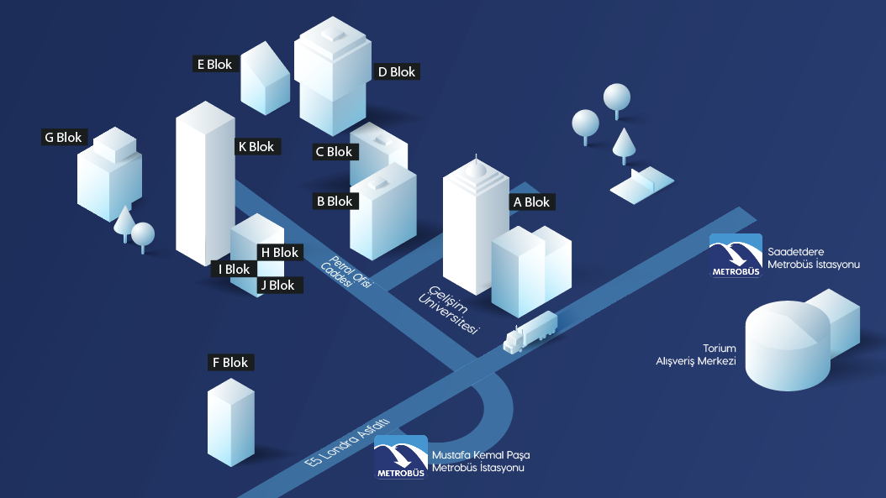
Tarihçe
İstanbul Gelişim Üniversitesi, Sağlık Hizmetleri Meslek Yüksekokulumuz, 12/09/2013 tarihli Yükseköğretim Genel Kurul Toplantısında incelenmiş ve 2547 Sayılı Kanun'un 2880 Sayılı Kanun'la değişik 7/d-2 maddesi uyarınca, söz konusu teklif uygun görülmüştür.

Slide 4
SHMYO Müdürlüğü
Prof. Dr. Mustafa NİZAMLIOĞLU YÜKSEKOKUL MÜDÜRÜ
Dr. Öğr. Üyesi Funda PEHLEVAN MÜDÜR YARDIMCISI
Dr. Öğr. Üyesi Nurcihan TAN ERKOÇ MÜDÜR YARDIMCISI
shmyo.gelisim.edu.tr

Slide 5
Müdürlük
Sağlık Hizmetleri Meslek Yüksekokulu Sekreteri
Duygu BAL
Sağlık Hizmetleri Meslek Yüksekokulu Büro Memurları
Furkan GÜNEŞ
Güner DAL
Meryem Canan ÇELİK
(shmyo@gelisim.edu.tr)
Diğer Mail Adresleri
shmyostaj@gelisim.edu.tr
shmyoyataygecis@gelisim.edu.tr
oidb@gelisim.edu.tr
igushmyo
shmyo.gelisim.edu.tr

Slide 6
OBIS

Slide 7
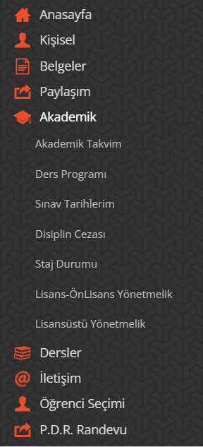
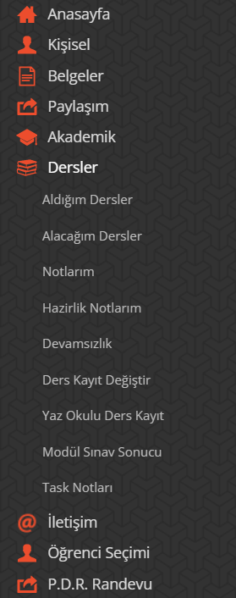
OBIS
https://obis.gelisim.edu.tr/login.aspx
OBIS üzerinden Akademik Takvim, Haftalık Ders Programlarına bakılabilir. Sınav Notları takip edilebilir
shmyo.gelisim.edu.tr

Slide 8
Belgeler

Slide 9
Öğrenci Kitabı

Slide 10
SHMYO BÜLTEN

Slide 11
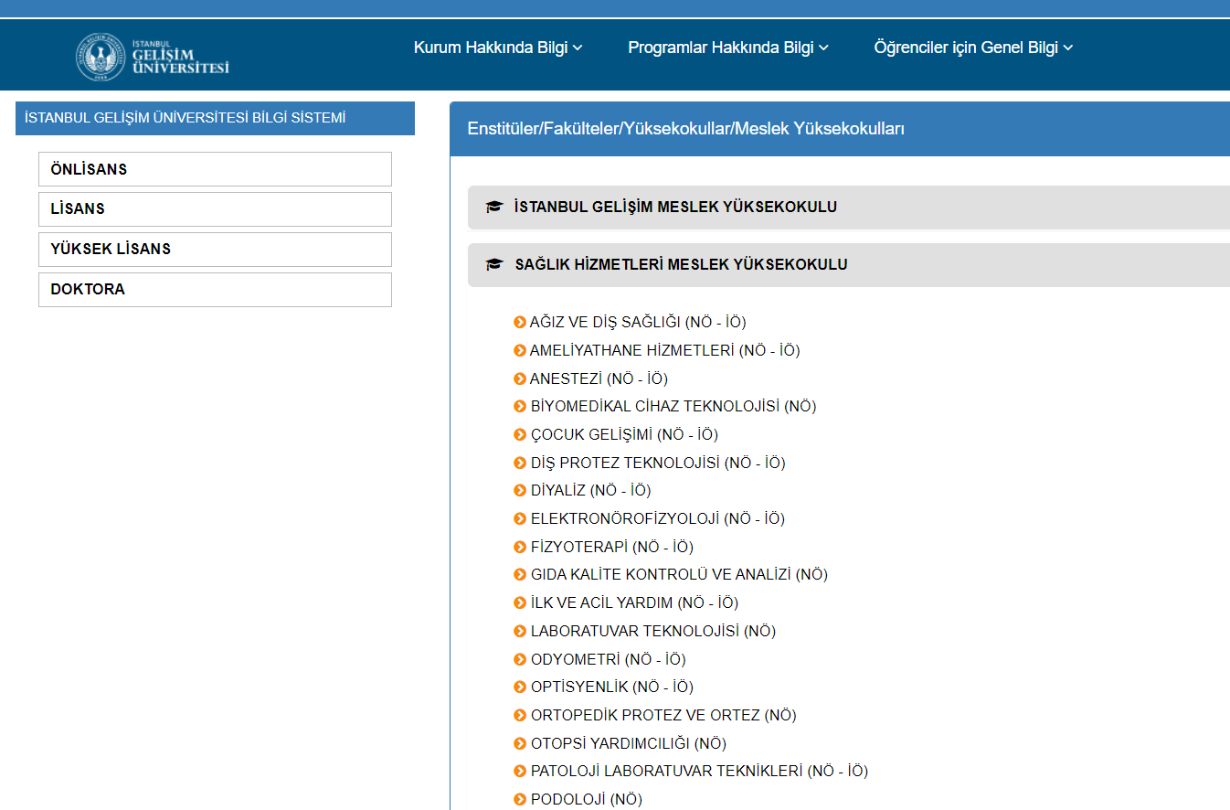
Müfredatlar
gbs.gelisim.edu.tr
shmyo.gelisim.edu.tr

Slide 12
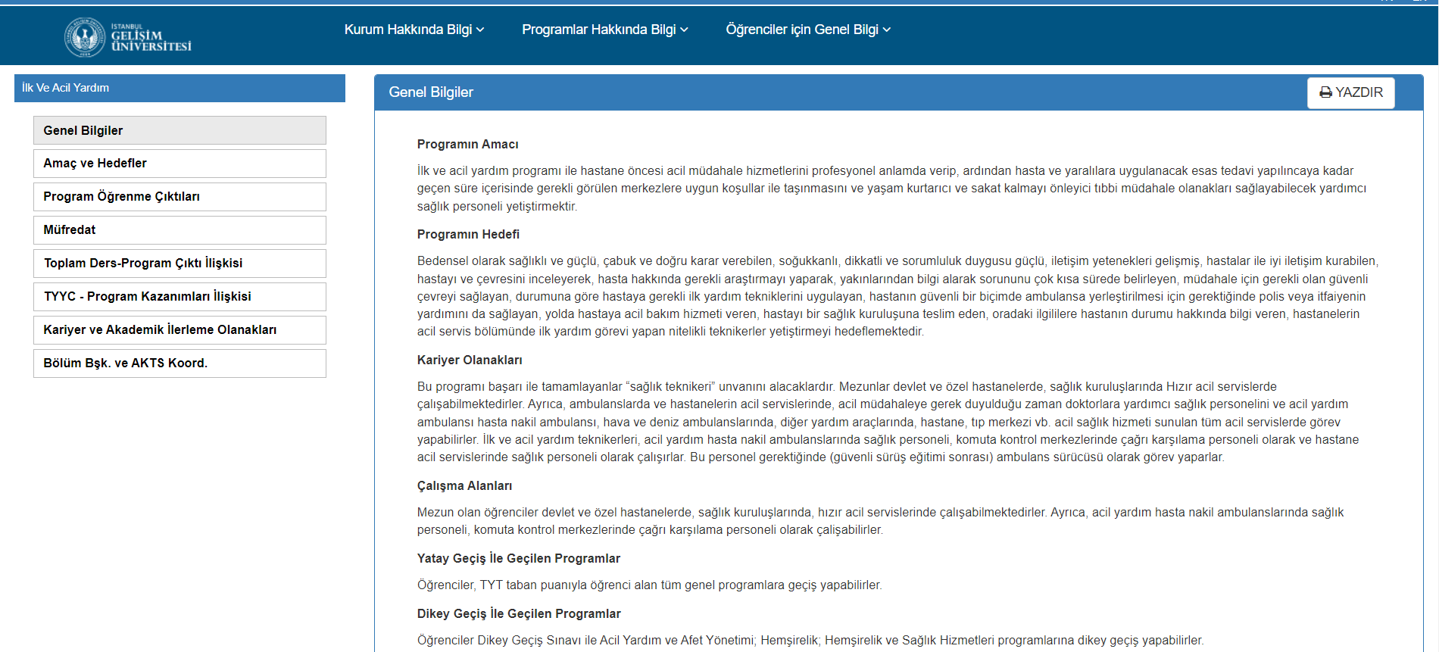
Müfredatlar

Slide 13
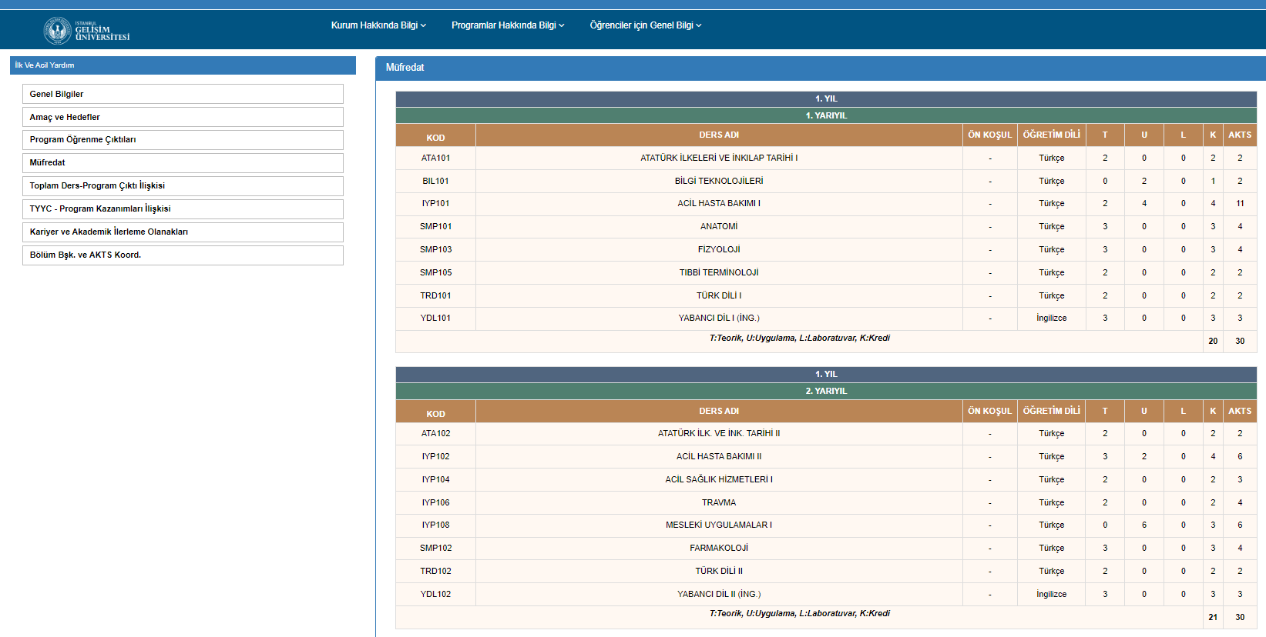
Müfredatlar

Slide 14
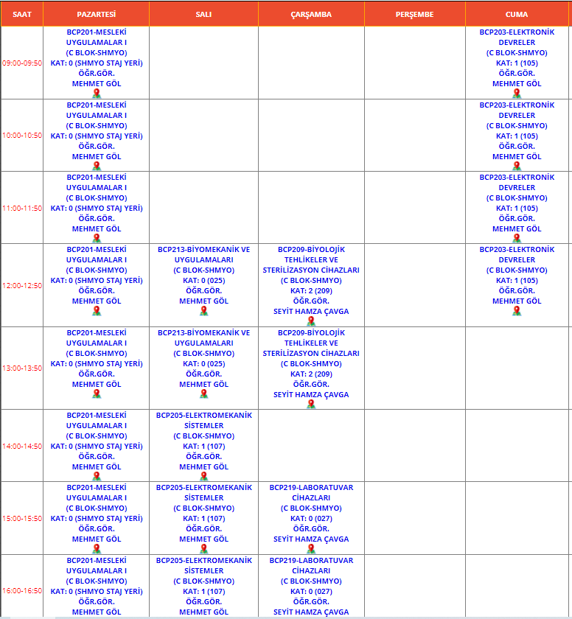
OBIS Ders Programı
BCP219- LABORATUVAR CİHAZLARI
(C BLOK-SHMYO)
KAT:0 (027)
ÖĞR. GÖR.
SEYİT HAMZA ÇAVGA
shmyo.gelisim.edu.tr

Slide 15
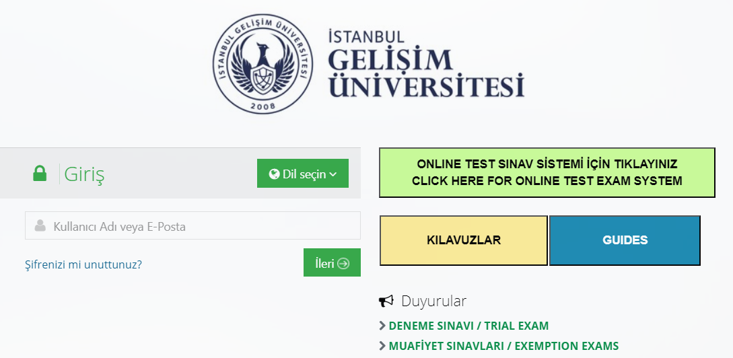
Ders Takip
Öğrenciler Online dersler ve sınavlara katılabilmek adına https://lms.gelisim.edu.tr/ adresinden giriş yapmalıdırlar.
lms.gelisim.edu.tr

Slide 16
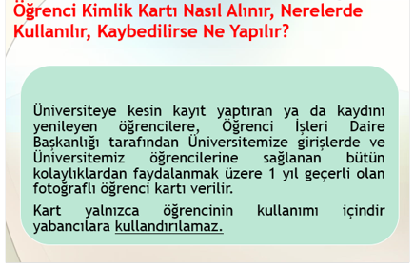
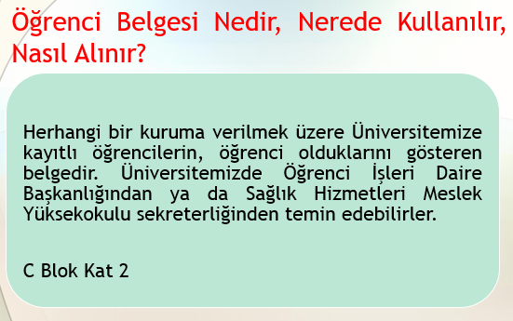
Faydalı Bilgiler
shmyo.gelisim.edu.tr

Slide 17
Faydalı Bilgiler
shmyo.gelisim.edu.tr

Slide 18
ÇAP
Çift anadal diploma programı, sadece İstanbul Gelişim Üniversitesi bünyesindeki lisans programları arasında ve önlisans programları arasında veya bir lisans programı ile bir önlisans programı arasında açılabilir.
İki önlisans programı veya bir lisans programı ile diğer önlisans programı arasında çift anadal programı açılabilmesi için her iki programda ortak zorunlu dersler ve karşılıklı olarak her iki programa da sayılabilecek olan seçmeli dersler dışında çift anadal programında en az 6 adet ve en az 18 kredilik farklı ders bulunması gerekir
Tüm çift anadal öğrenimi süresince, Anadal ve ÇAP ayrımı olmaksızın, Genel Ağırlıklı Not Ortalaması (GANO);
Genel Ağırlıklı Not Ortalaması(GANO) 4.00 üzerinden en az 2.90 olan ve anadal diploma programının ilgili sınıfında başarı sıralamasında en üst %20 başarı dilimi içinde bulunan öğrenciler ikinci anadal diploma programına başvurabilir.
4.00 üzerinden 2.72 altına bir defa düşebilir.
GANO, 4.00 üzerinden 2.50 altına düştüğü zaman öğrencinin ikinci anadal diploma programından kaydı silinir.
https://resim.gelisim.edu.tr/YONETMELIK_YONERGE/ciftanadalyonergesi_22_03_2023.pdf
shmyo.gelisim.edu.tr

Slide 19
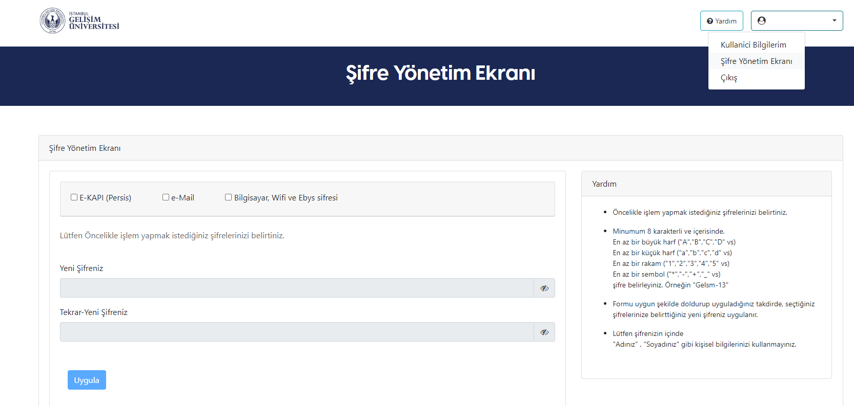
Şifre İşlemleri
https://e-kapi.gelisim.edu.tr link üzerinden giriş yapınız bölümünden OBIS şifrenizle giriş yaparak, ilgili hizmeti seçerek şifrenizin sıfırlanmasını sağlayabilirsiniz.

Slide 20
Sıfır Atık Projesi
Üniversitemiz Sıfır Atık Projesi kapsamında üniversite genelinde geri dönüşüm kutuları yerleştirilmiştir.
shmyo.gelisim.edu.tr

Slide 21
Katılımınız İçin
Teşekkür Ederiz.
?
shmyo.gelisim.edu.tr

